Slide 1
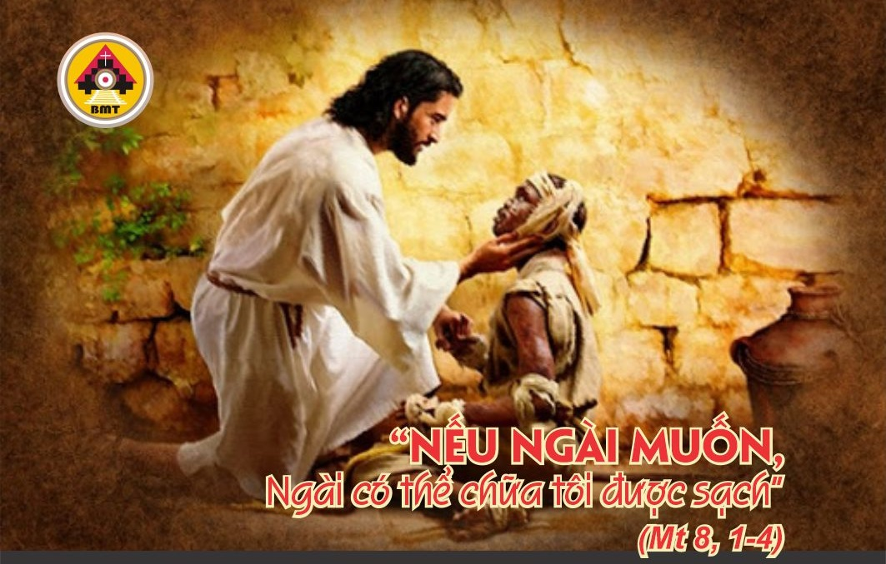

THỨ SÁU TUẦN XII THƯỜNG NIÊN A

Slide 2
Ca Nhập Lễ
Chúa là mãnh lực của dân Người, là chiến lũy bảo vệ mạng sống người Chúa đã xức dầu. Lạy Chúa là phần rỗi tôi, xin cứu sống dân Chúa, và chúc phúc cho phần gia nghiệp Chúa, xin hãy chăn dắt họ đến muôn đời.

Slide 3

Bài Đọc 1: 2 V 25, 1-12
“Cả dân Giuđa bị di chuyển khỏi lãnh thổ mình”.
Trích sách Các Vua quyển thứ hai.

Slide 4
Đáp Ca
Tv 136, 1-2. 3. 4-5. 6
Đáp: Lưỡi tôi dính vào cuống họng, nếu tôi không nhớ đến ngươi (c. 6a).

Slide 5
Alleluia: Ga 8, 12
Alleluia-alleluia: – Chúa phán: “Ta là sự sáng thế gian, ai theo Ta, sẽ được ánh sáng ban sự sống”. – Alleluia.

Slide 6
Phúc Âm: Mt 8, 1-4

Slide 7


Slide 8

DÂNG LỄ

Slide 9
CA HIỆP LỄ
Lạy Chúa, muôn loài để mắt cậy trông vào Chúa, và Chúa ban lương thực cho chúng đứng theo giờ.

Slide 10
THỨ SÁU TUẦN XII THƯỜNG NIÊN A

